Slide 1

WHERE PASSION LEADS TO EXCELLENCE
Présentation Projet R&D
Cosimulation HW/SW
Multi-RISC V
10/04/2024

Slide 2

Plan
Objectifs
Environnement de test
Application au projet multi RISCV
Application au test d’IPs et de drivers sur NG-Ultra
Prochaines étapes

Slide 3
Objectif projet R&D
Tester et débugger les fonctionnalités d'un système comprenant du HW et du SW rapidement afin d'accélérer le développement de/sur SoC.
Caractéristiques:
Bien plus rapide qu'une simulation HDL classique
Offre bien plus de données qu'un test sur carte (waveforms)
Possibilité de contrôler chaque cœur avec une instance de gdb
Basé sur des logiciels et des bibliothèques open source
Limitations:
Cosimulation fonctionnelle mais pas exacte dans le temps
Implémentation du support d’une nouvelle architecture relativement complexe

Slide 4
Environnement de test

Slide 5
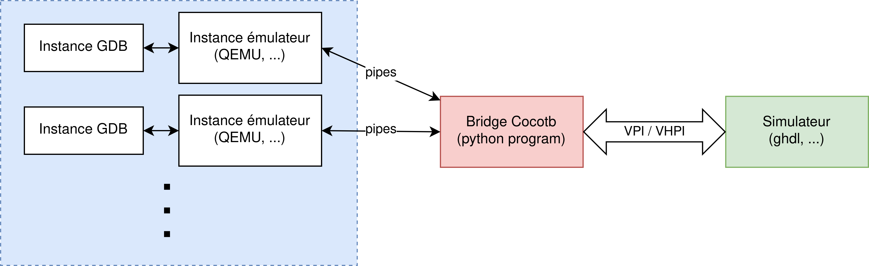
Environnement de test

Slide 6
Généricité de l’environnement
L'interface QEMU <-> bridge Cocotb est générique: d'autres émulateurs pourraient être utilisés
Elle utilise plusieurs "named pipes" (POSIX) et suit un protocole basique d'accès mémoires et de levée d'interruptions, facilement portable.
Cocotb permet d'utiliser de nombreux simulateurs sans changer le code du bridge

Slide 7
Emulateur (QEMU):
Avantages de QEMU:
Open source
En développement continu depuis plus de 15 ans
Emulateur connu
Modifications de QEMU:
Ajout d'un "device" nommé hdl_bridge qui communique avec le bridge Cocotb à l'aide des pipes
Ajout d'une "machine" personnalisée pour chaque architecture supportée

Slide 8
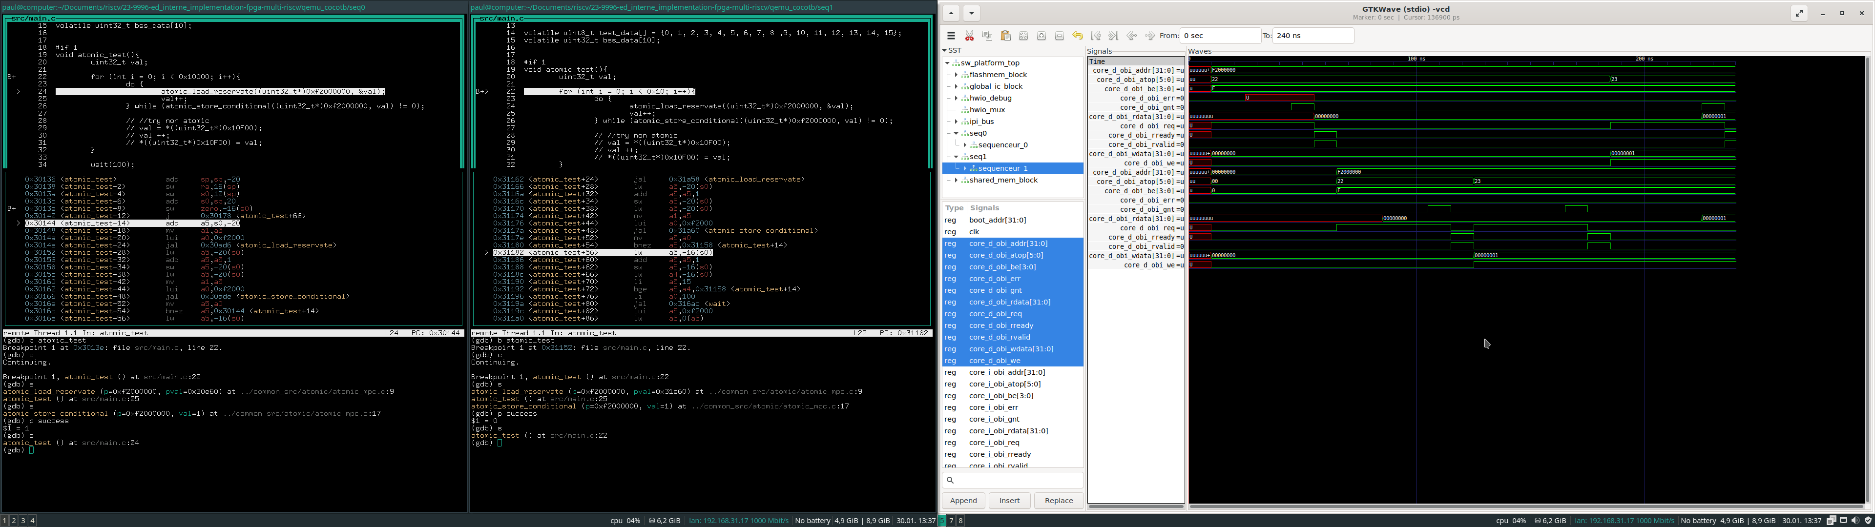
Débogueur (GDB):
Chaque cœur émulé peut être contrôlé par une instance GDB
Les signaux peuvent être suivis (avec ghdl + gtkwave)

Slide 9
Bridge Cocotb
Avantages de cocotb:
Open source
Offre une interface python générique avec le simulateur HDL (l'interface est la même pour tous les simulateurs)
Supporte de nombreux simulateurs
Le bridge implémente:
La transformation des load / store (atomiques ou non) de QEMU en requêtes sur un bus (OBI, AXI, …) dans la simulation VHDL
Le transfert de réponses aux load / store reçues de la simulation VHDL à QEMU
Le transfert de requêtes d'interruptions reçues de la simulation VHDL à QEMU

Slide 10
Simulateur (GHDL):
Avantages de GHDL:
Open source
Visualisation des signaux en direct avec GTKWave
Inconvénients:
L'interface VPI de GHDL n'est pas complètement standard et cocotb ne supporte donc pas de lire des signaux de certains types. Il faut parfois créer un (mini) wrapper VHDL pour décomposer ces types en signaux simples.
Buffers pour les signaux VCD et GHW (besoin de patcher et recompiler GHDL pour avoir une visualisation des signaux directe).

Slide 11
Application au projet multi RISCV

Slide 12
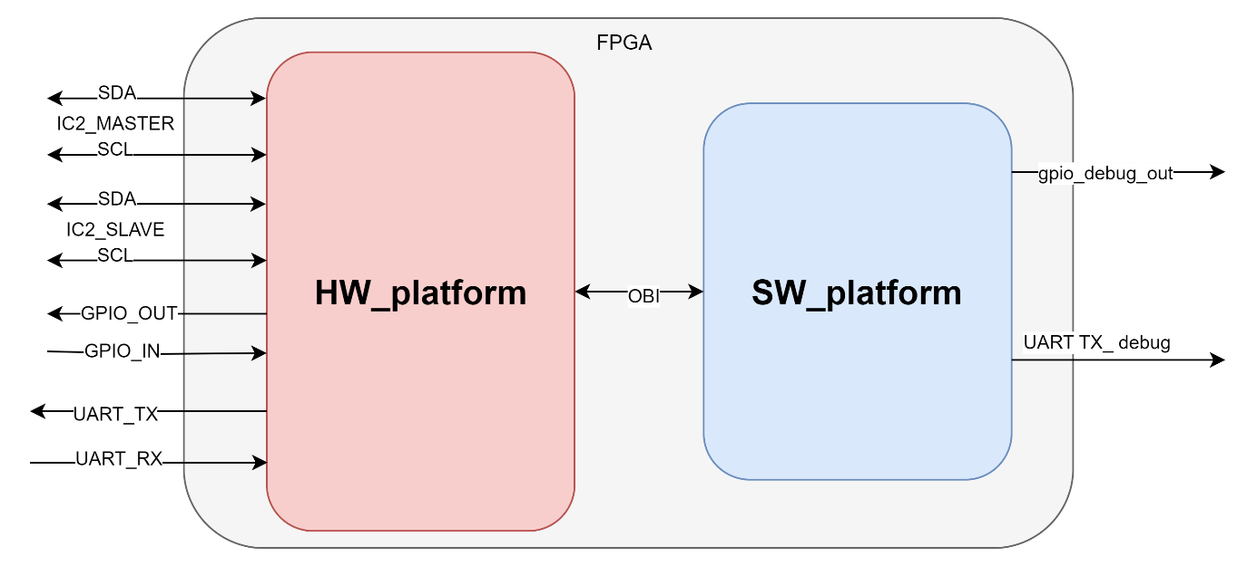
Architecture du design testé
HW Platform : contient les modules IO et processing
SW Platform : contient la partie processeurs RISC-V, c'est sur celle-là que l'on va se concentrer

Slide 13
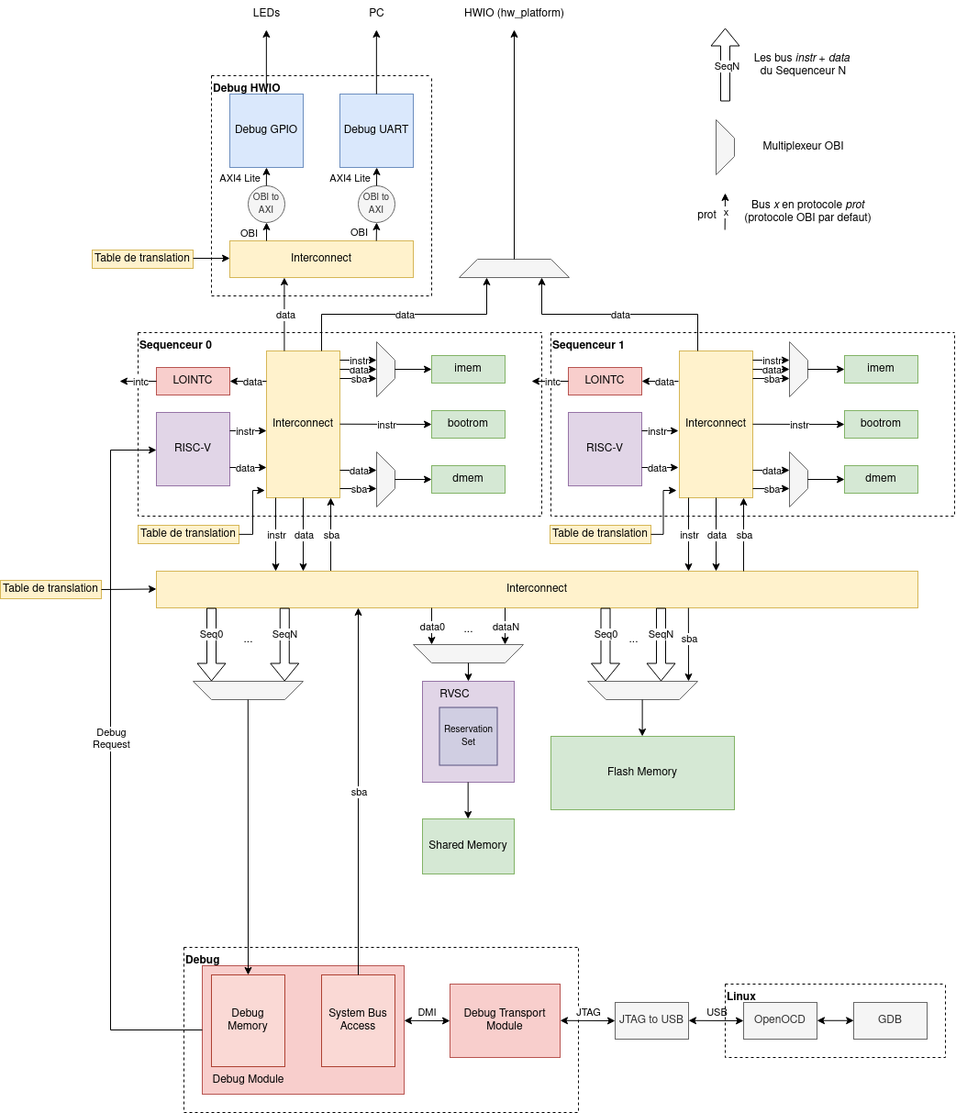
Architecture de la SW platform

Slide 14
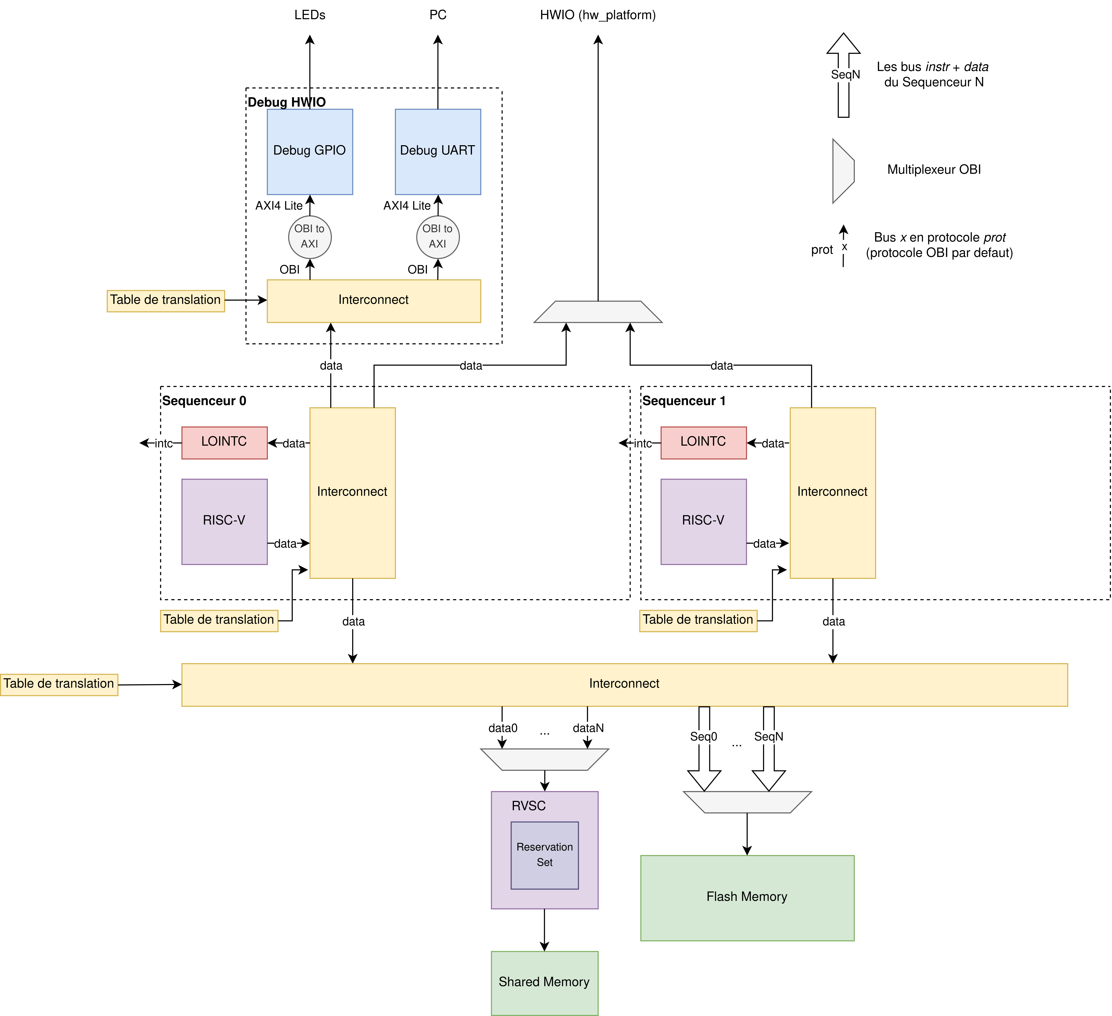
Architecture cosimulée
Les RISC-V sont émulés donc leur instanciation VHDL a été commentée.
IPs non utilisées lors de la cosimulation:
CPUs
Ips de débogage et bus associés (sba)
Mémoires non partagées (émulées dans QEMU)
Bus d'instructions

Slide 15
Application au test d’IPs et de drivers sur NG-ULTRA

Slide 16
Implémentation machine QEMU
Différent du projet multi RISCV car il y a une partie PS donc:
Il y a des périphériques (interconnect, mémoires, …) dont on a pas le source HDL
Le FPGA reçoit les accès des CPUs par un même bus.
La machine QEMU représente le SoC entier:
Elle contient les 4 cœurs au lieu d’un seul -> une seule instance de QEMU pour tous les cœurs.
Le FPGA devient un périphérique comme les autres.
Elle a une topologie complexe (mémoires locales à chaque cœurs, …)

Slide 17
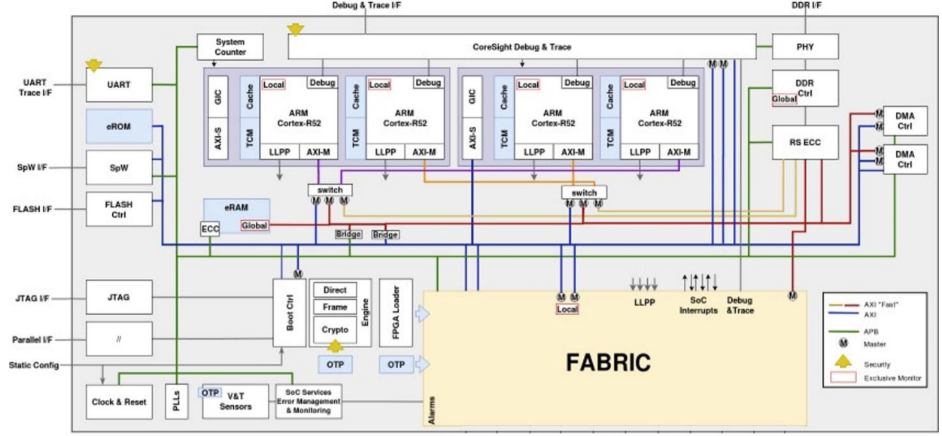
Architecture NG-ULTRA
Seuls les périphériques nécessaires au boot et à la communication avec la partie PL sont implémentés dans QEMU.

Slide 18
Prochaines étapes
Support du GIC sur NG-ULTRA afin de bien réceptionner les interruptions générées par le FPGA
Possible amélioration de la cosimulation multi RISCV avec l’utilisation d’une seule instance de QEMU pour gérer tous les cpus.

Slide 19
FIN

